Slide 1
INTRODUZIONE A
NIST CYBERSECURITY FRAMEWORK 2.0

Slide 2
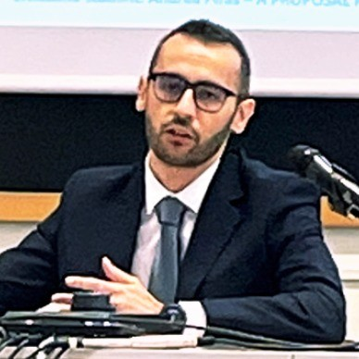
#whoami
Andrea Piras – CERT Manager
20 anni di esperienza in ICT e Cybersecurity
Lavoro in ambito Cyber Threat Intelligence, Incident Response e Digital Forensics
Esperienza in grandi aziende e settori critici: ESA, Leonardo, Accenture, PA, energia, banking
Supporto strategico al top management e attività di pre-sales
Focal Point nel trasformare esigenze business in soluzioni di sicurezza operative
http://www.pirasandrea.com

Slide 3
A cosa serve il NIST CSF
Valutare e migliorare la postura di cybersecurity: Fornisce un linguaggio comune e una struttura per identificare le lacune nella sicurezza informatica.
Comunicare internamente ed esternamente: Aiuta a uniformare il linguaggio tra IT, sicurezza, top management e stakeholder esterni (es. clienti, regolatori).
Allinearsi alle best practice: Integra controlli e principi già riconosciuti (come ISO/IEC 27001, COBIT, NIST 800-53).
Pianificare investimenti in sicurezza: Aiuta a prioritizzare le azioni in base al rischio.
Processo CSF
Definizione del contesto e degli obiettivi
Valutazione iniziale (Current Profile)
Definizione degli obiettivi (Target Profile)
Analisi del gap e priorità
Esecuzione e gestione continua
http://www.pirasandrea.com

Slide 4
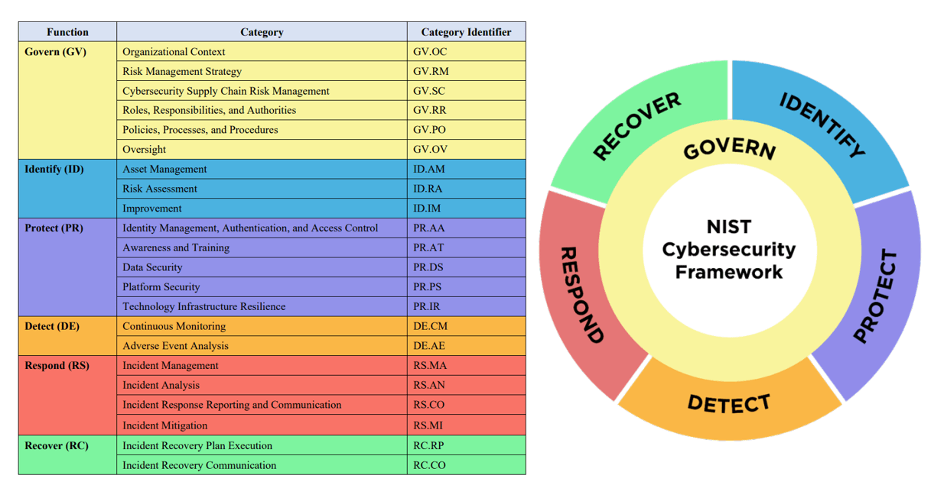
FUNZIONI E CATEGORIE
http://www.pirasandrea.com

Slide 5
Definizione del contesto e degli obiettivi
Attività:
Identifica il contesto di business, i beni critici, i regolamenti applicabili (es. NIS2, DORA).
Coinvolgi gli stakeholder chiave (IT, CISO, risk manager, compliance, direzione).
Output:
Ambito di applicazione del framework (es. solo IT, oppure tutta l’azienda).
Obiettivi aziendali di sicurezza (es. continuità operativa, protezione dati, reputazione).
http://www.pirasandrea.com

Slide 6
Valutazione iniziale (Current Profile)
Attività:
Mappa le attività esistenti rispetto alle 6 Function del CSF v2.0: Govern, Identify, Protect, Detect, Respond, Recover
Usa i Category e Subcategory come checklist per vedere dove sei.
Output:
"Profilo attuale" (Current Profile): fotografia della postura di sicurezza attuale.
http://www.pirasandrea.com

Slide 7
Definizione degli obiettivi (Target Profile)
Attività:
Definisci il livello desiderato di maturità per ciascuna funzione.
Considera rischi, priorità di business, risorse disponibili.
Output:
"Profilo target" (Target Profile): obiettivi a medio termine per ogni area.
Ogni categoria CSF viene valutata con un punteggio di implementazione da 0 a 3 in base alla maturità dei controlli e dei processi dell'organizzazione:
0 = Non implementato: nessuna implementazione o capacità significativa in questo settore.
1 = Ad hoc / Parzialmente implementato: esistono alcune pratiche informali o reattive, ma sono incomplete o non applicate in modo coerente.
2 = Definito / Informato sul rischio: sono in atto e documentati controlli o processi per l'area, anche se potrebbero non essere pienamente efficaci o applicati in modo uniforme in tutta l'organizzazione.
3 = Gestito / Adattivo: i controlli sono pienamente implementati, regolarmente rivisti e integrati in un processo di miglioramento continuo (che riflette un alto livello di maturità)
http://www.pirasandrea.com

Slide 8
Analisi del gap e priorità
Attività:
Confronta Current vs Target Profile per identificare le lacune.
Assegna una priorità basata su impatto e rischio.
Output:
Piano di miglioramento (Action Plan), ordinato per impatto/effort.
http://www.pirasandrea.com

Slide 9
Esecuzione e gestione continua
Attività:
Implementa i controlli tecnici, procedurali e organizzativi.
Misura i risultati con KPI/KRI.
Aggiorna regolarmente i profili Current e Target.
Comunica i risultati a direzione e stakeholder (es. audit, board).
Integra lezioni apprese e modifica il piano in base ai cambiamenti.
Output:
Dashboard della sicurezza, metriche di avanzamento, incident report.
Documentazione di governance, comunicazione al top management.

Slide 10
Esempi di KPI / KRI per il NIST CSF
Esempi di KPI rilevanti
Govern
% dipendenti che hanno completato la formazione obbligatoria
Identify
% asset mappati e classificati in CMDB
% di fornitori valutati con criteri di rischio cyber
Protect
% di workstation/server con patch critiche installate entro 15 giorni
% autenticazioni protette con MFA
Detect
% eventi critici rilevati dal SIEM analizzati entro 24h
Respond
Tempo medio di risposta a incidenti di sicurezza (MTTR)
Recover
Tempo medio di recovery da backup testato (RTO effettivo)
% esercitazioni di disaster recovery completate
Esempi di KRI rilevanti
Numero di vulnerabilità critiche non ancora patchate dopo 30gg
Numero di account privilegiati attivi e non tracciati
Numero di fornitori terzi ad alto rischio senza piani di mitigazione
Frequenza di violazioni policy segnalate dal SOC
% di asset con antivirus disabilitato o non aggiornato
http://www.pirasandrea.com

Slide 11
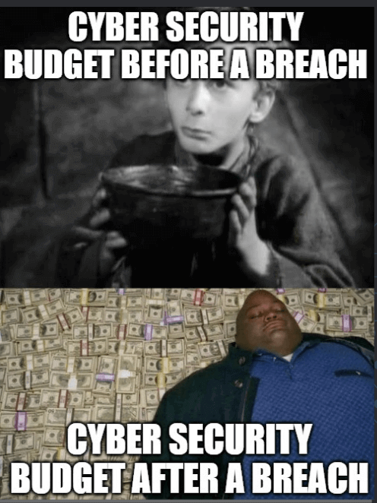
Sessione Interattiva
Inizia lo use case
http://www.pirasandrea.com

